Slide 1

Ingus BERKULIS
Alūksnes novada pašvaldības izpilddirektors

Slide 2


IESNIEGTAS 6 LĪDZDALĪBAS BUDŽETA PROJEKTU IDEJAS
Notes:
Galvenās investīcijas uzņēmējdarbības veicināšanā
Jaunas ražošanas ēkas
Ielu un ceļu pārbūve
20 kw elektrības līnija
Cietā seguma laukumi
Ūdensapgādes un kanalizācijas tīkli
Jau paveikts

Slide 3


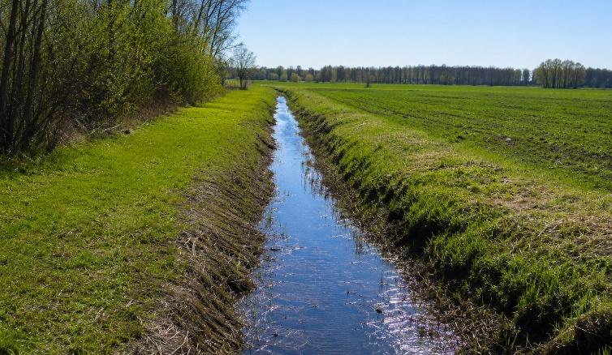
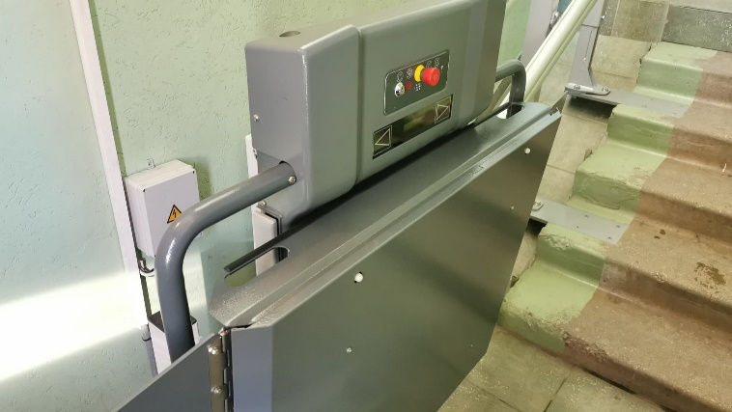
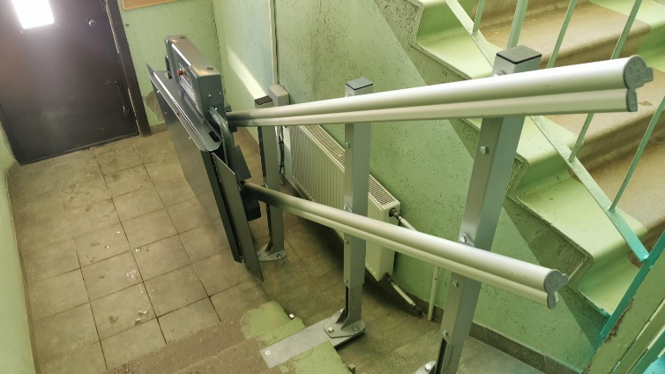
TURPINĀS PROJEKTU REALIZĀCIJA UN SAGATAVOŠANA
Iesniegts projekta pieteikums uzņēmējdarbības atbalstam
Atbalstīts projekts meliorācijas novadgrāvju atjaunošanai
Noslēdzies projekts vides pieejamības nodrošināšanai
Notes:
Galvenās investīcijas uzņēmējdarbības veicināšanā
Jaunas ražošanas ēkas
Ielu un ceļu pārbūve
20 kw elektrības līnija
Cietā seguma laukumi
Ūdensapgādes un kanalizācijas tīkli
Jau paveikts

Slide 4
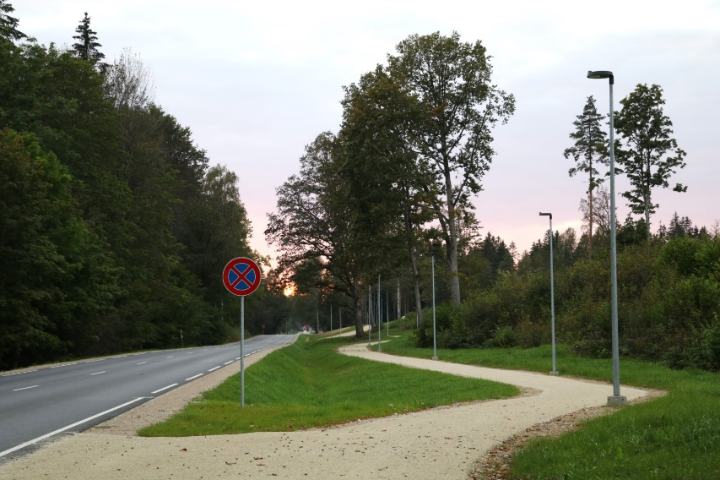
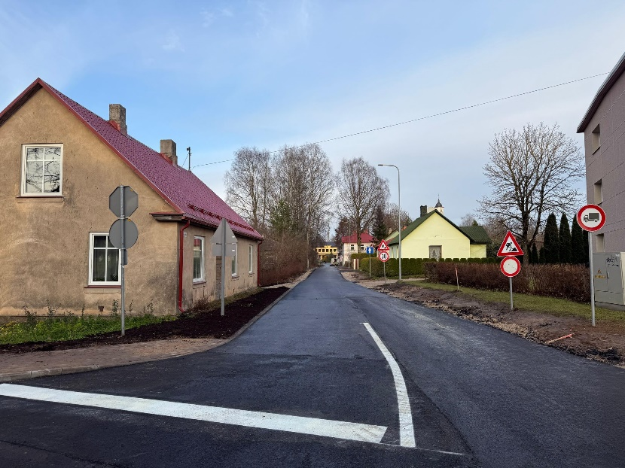
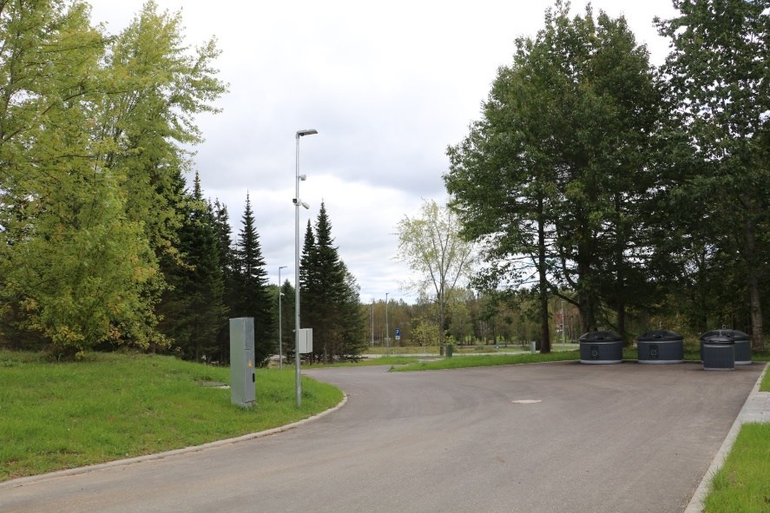
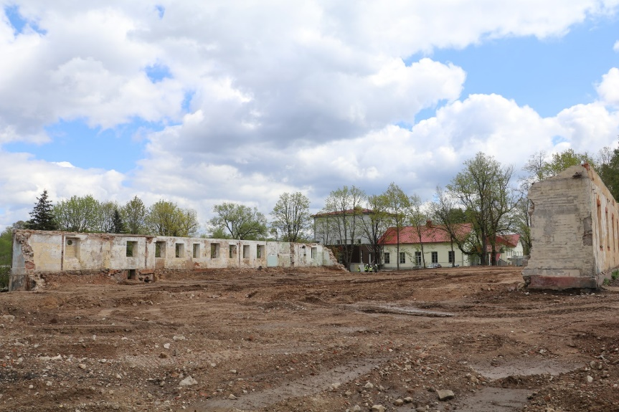
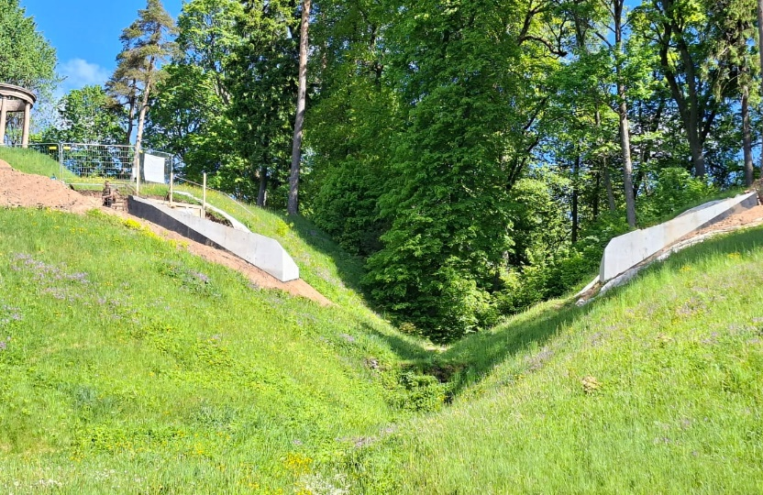
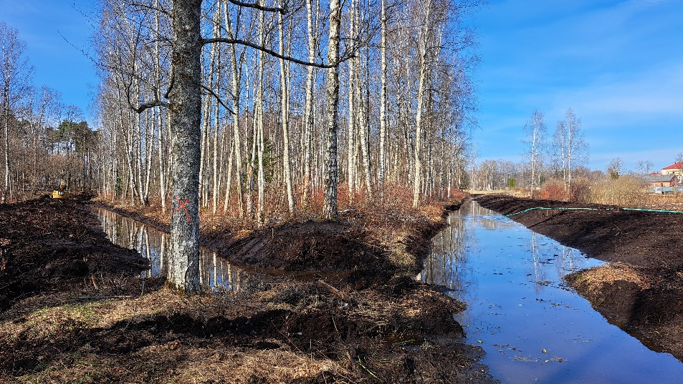
REALIZĒTAS 41%, UZSĀKTAS 16% PROJEKTU IDEJAS
Notes:
Galvenās investīcijas uzņēmējdarbības veicināšanā
Jaunas ražošanas ēkas
Ielu un ceļu pārbūve
20 kw elektrības līnija
Cietā seguma laukumi
Ūdensapgādes un kanalizācijas tīkli
Jau paveikts

Slide 5
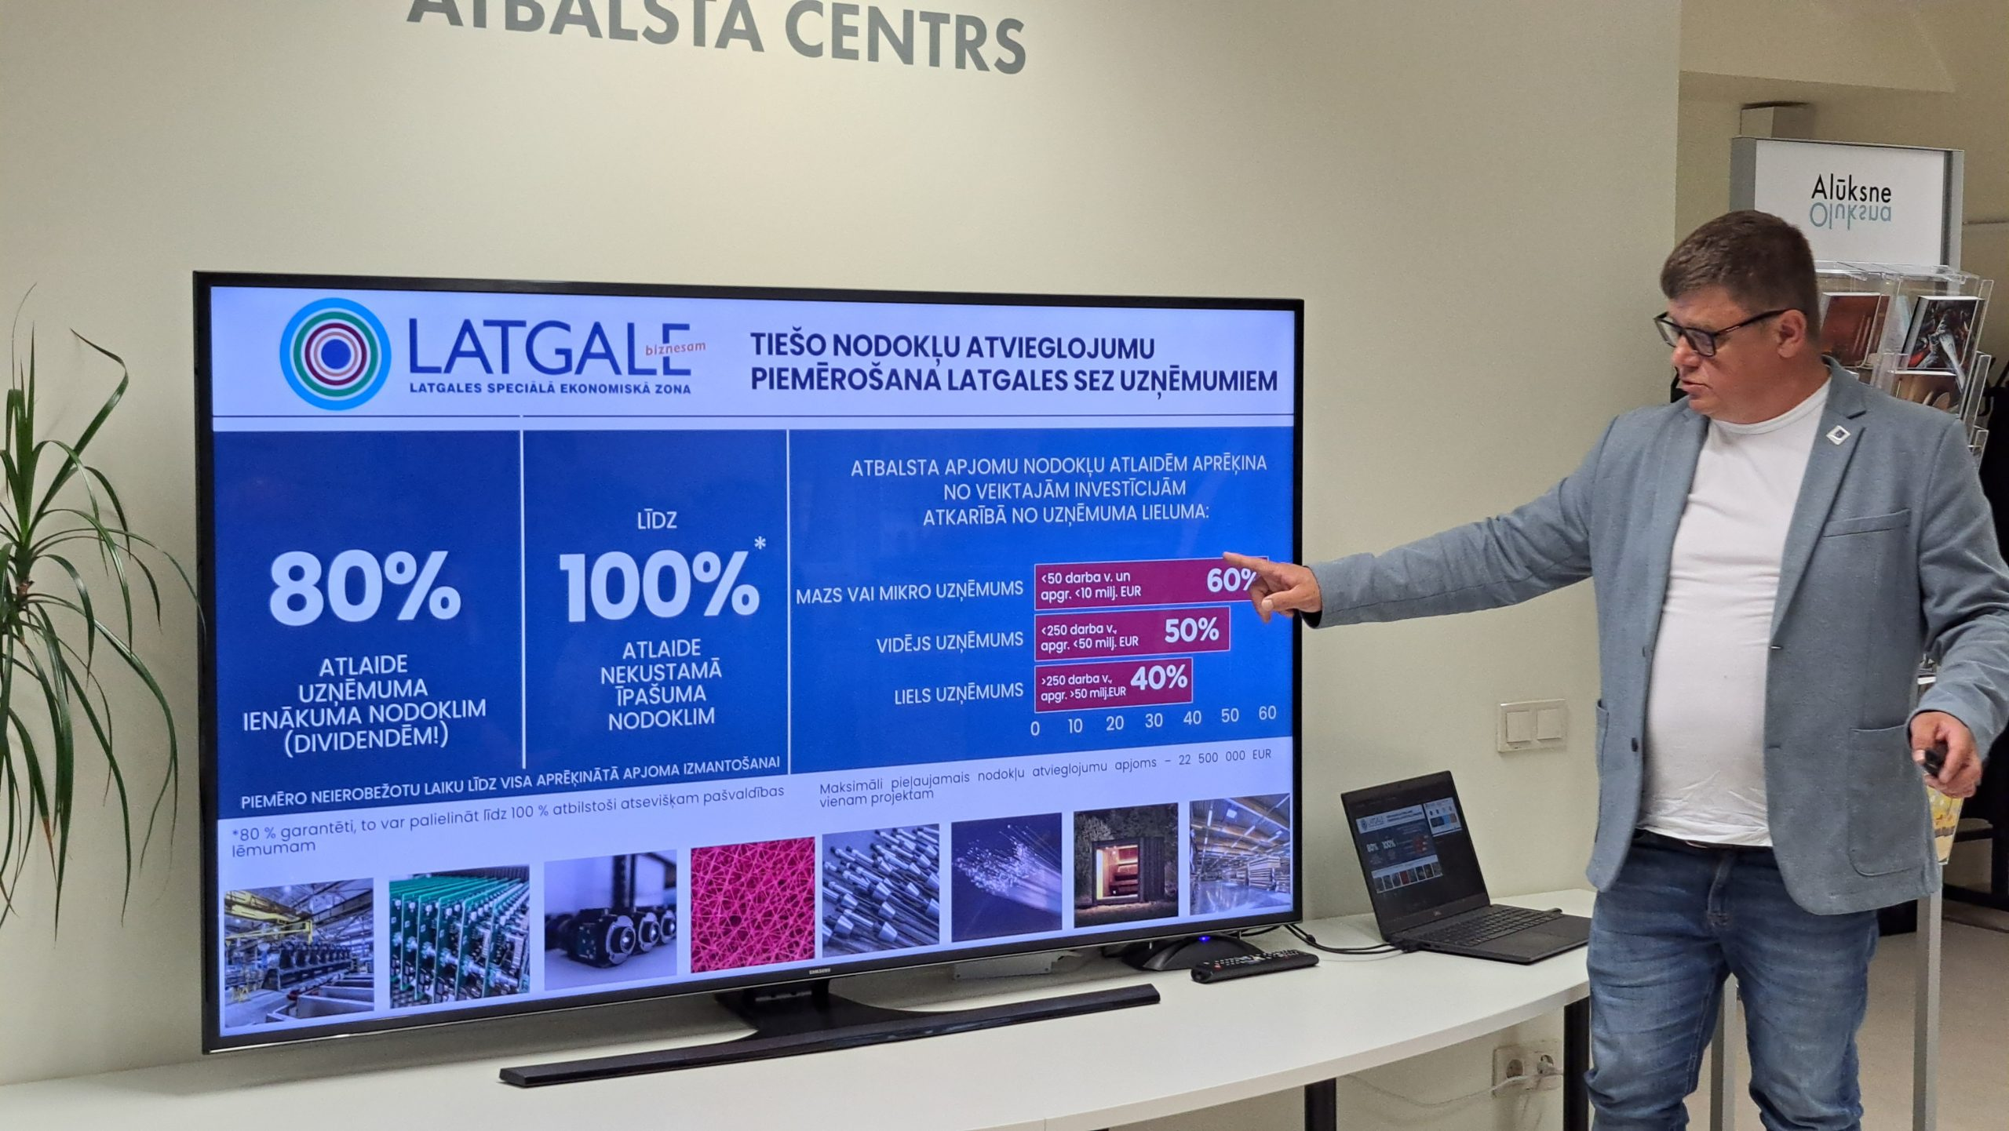
LATGALES SEZ PRIEKŠROCĪBAS UZŅĒMĒJIEM
Notes:
Galvenās investīcijas uzņēmējdarbības veicināšanā
Jaunas ražošanas ēkas
Ielu un ceļu pārbūve
20 kw elektrības līnija
Cietā seguma laukumi
Ūdensapgādes un kanalizācijas tīkli
Jau paveikts

Slide 6
Pašvaldības budžeta izpilde uz 26.05.2026.
Ieņēmumi
42,34%
IIN 35,42%
NĪN 93,6%
PFIF 34,25%
Pierobežas dotācija 100%
Iestāžu maksas pakalpojumi 42,51%
Izdevumi
29,27%
Pašvaldības saistības
13,67%
Notes:
Galvenās investīcijas uzņēmējdarbības veicināšanā
Jaunas ražošanas ēkas
Ielu un ceļu pārbūve
20 kw elektrības līnija
Cietā seguma laukumi
Ūdensapgādes un kanalizācijas tīkli
Jau paveikts

Slide 7
Iepirkumi Centrālajā administrācijā
Pieņemti lēmumi
Ražošanas ēku izbūve
Pilsētas bulvāra un Darba ielas posmu pārbūve
Izsludināti
Būvuzraudzība
meliorācijas novadgrāvju atjaunošanai un ezera piekrastes promenādes izbūvei
Grupu mājas jaunbūve Mālupē
Līgumu slēgšanas process
Ezera piekrastes promenādes izbūve
Būvdarbi meliorācijas novadgrāvju atjaunošanai
Notes:
Galvenās investīcijas uzņēmējdarbības veicināšanā
Jaunas ražošanas ēkas
Ielu un ceļu pārbūve
20 kw elektrības līnija
Cietā seguma laukumi
Ūdensapgādes un kanalizācijas tīkli
Jau paveikts

Slide 8
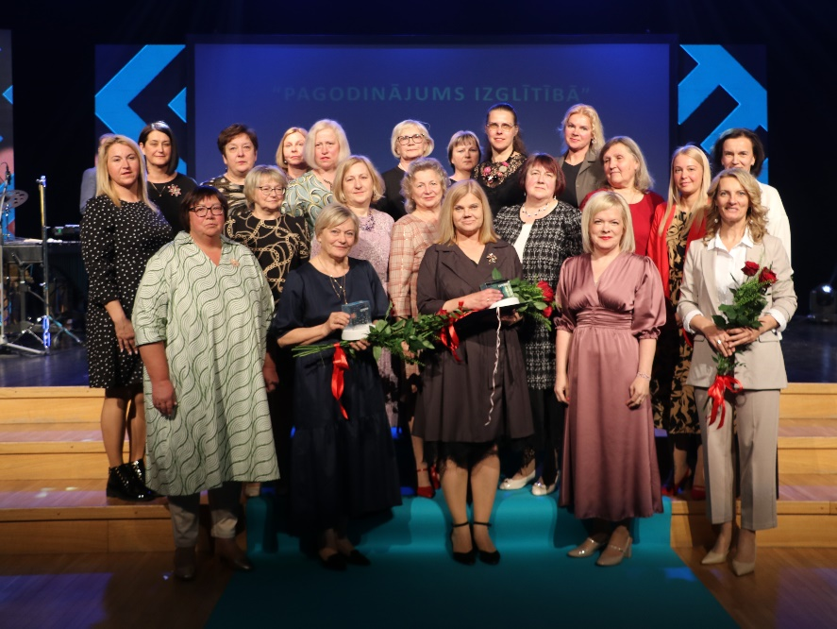
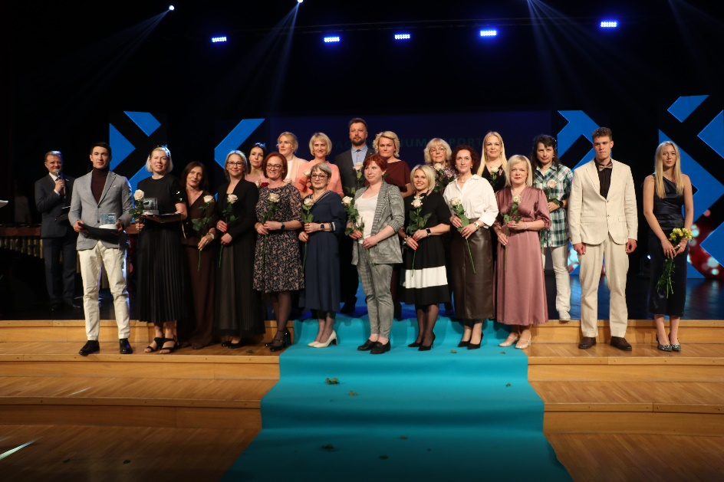
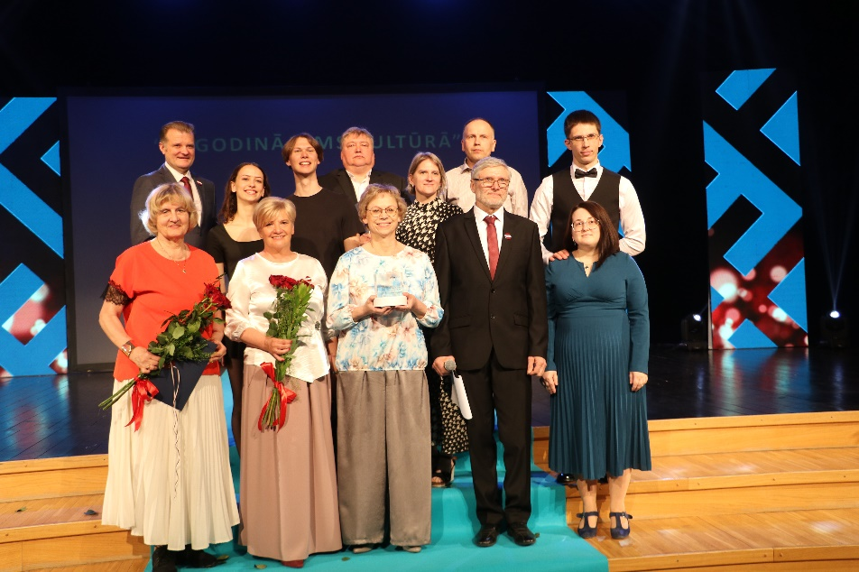
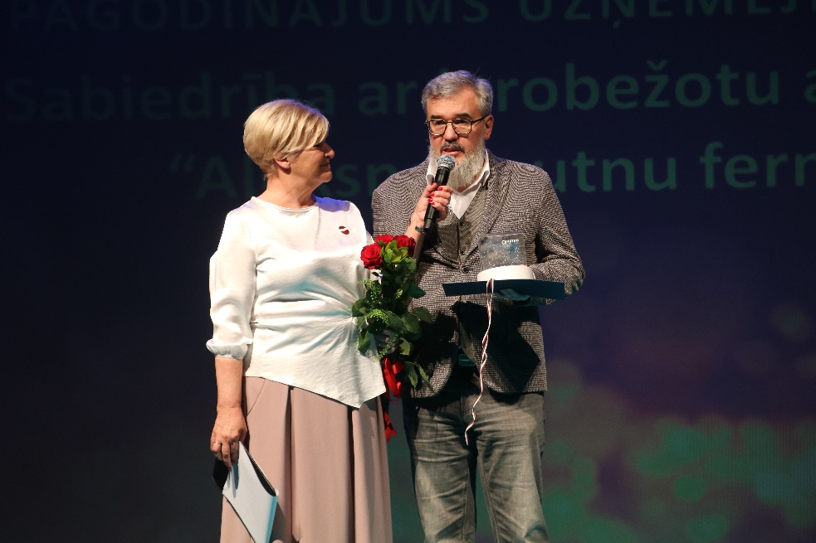
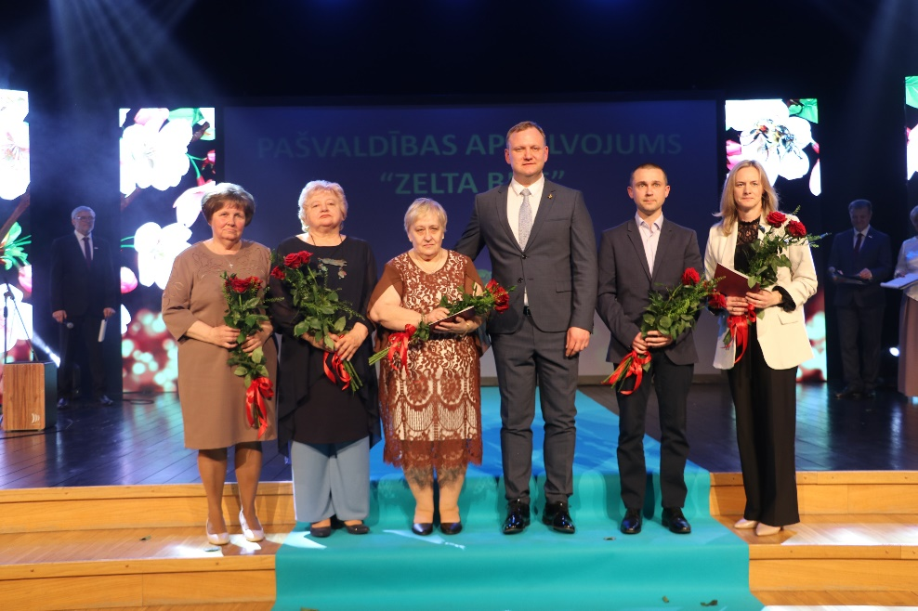
4. MAIJĀ PASNIEGTI PAGODINĀJUMI UN ZELTA BITES
Notes:
Galvenās investīcijas uzņēmējdarbības veicināšanā
Jaunas ražošanas ēkas
Ielu un ceļu pārbūve
20 kw elektrības līnija
Cietā seguma laukumi
Ūdensapgādes un kanalizācijas tīkli
Jau paveikts

Slide 9
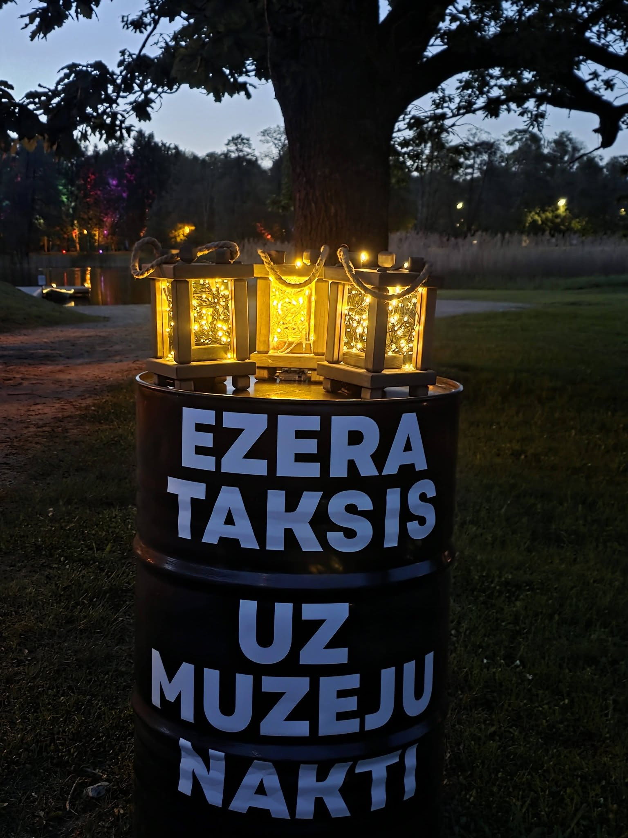
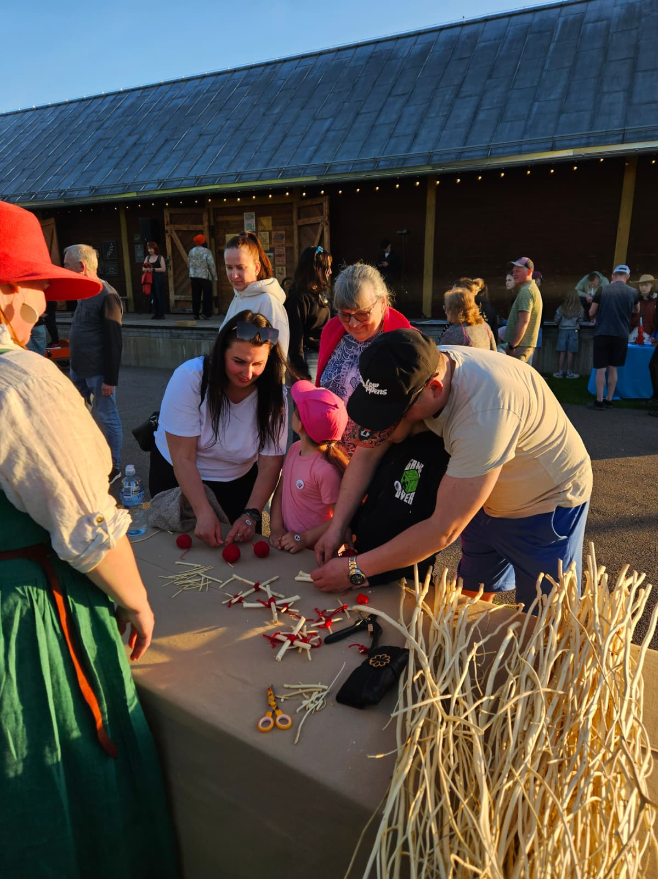
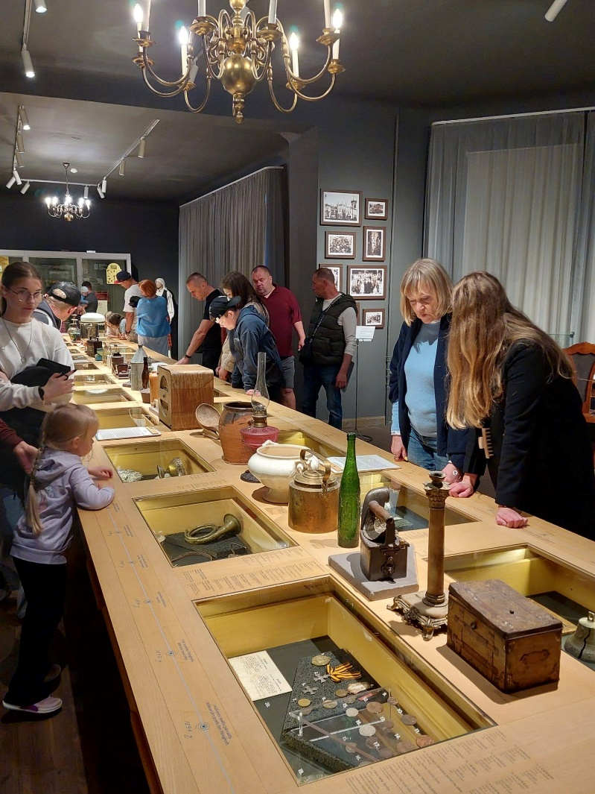
MUZEJU NAKTĪ MAZĀK APMEKLĒTĀJU
Notes:
Galvenās investīcijas uzņēmējdarbības veicināšanā
Jaunas ražošanas ēkas
Ielu un ceļu pārbūve
20 kw elektrības līnija
Cietā seguma laukumi
Ūdensapgādes un kanalizācijas tīkli
Jau paveikts

Slide 10
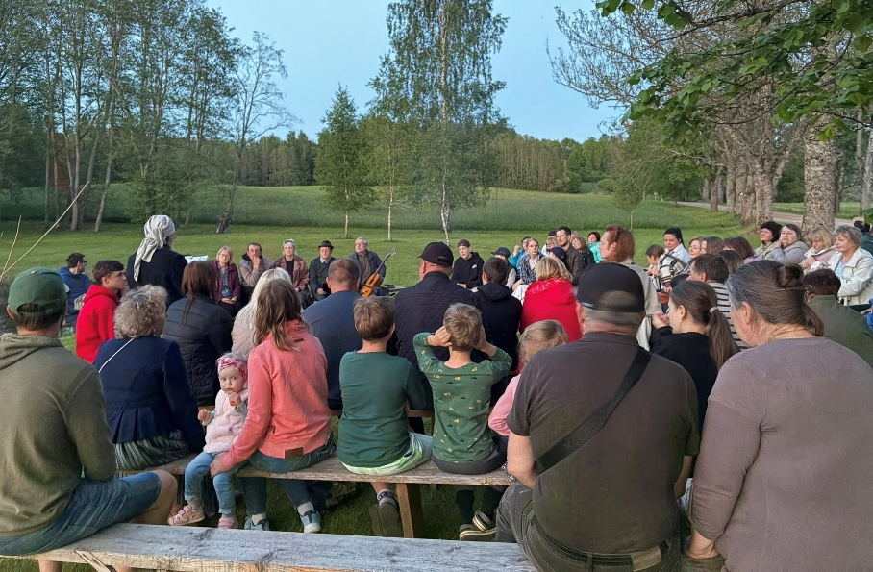
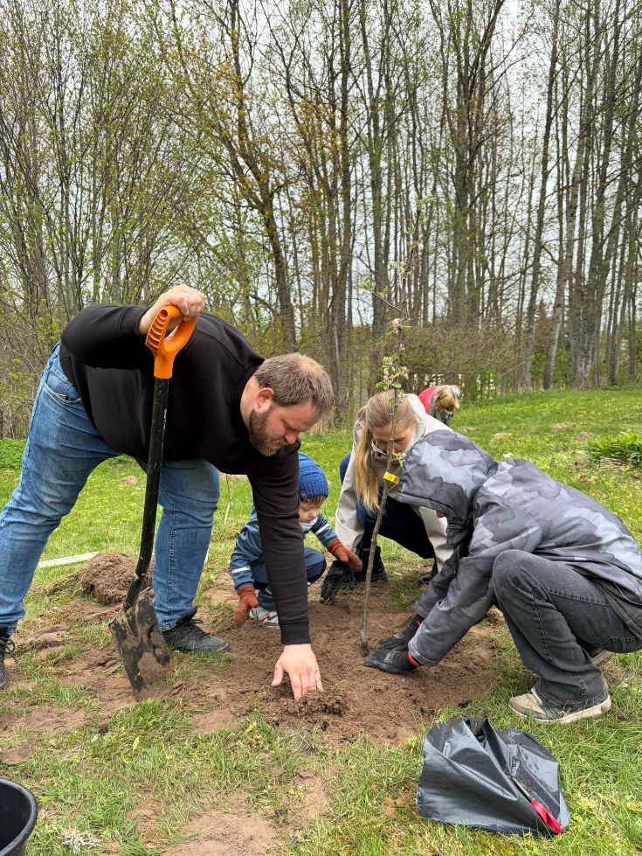
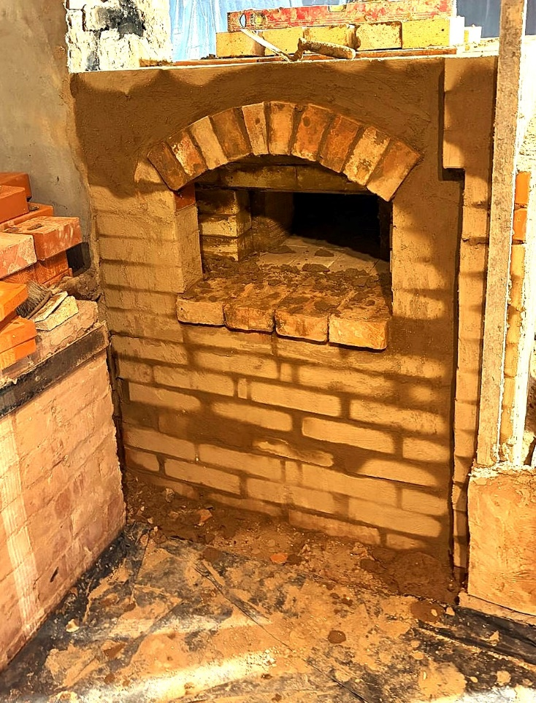
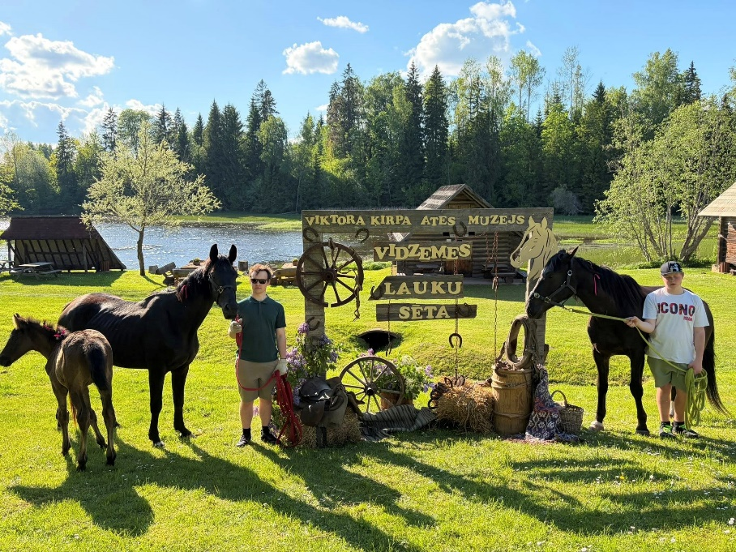
VIDZEMES LAUKU SĒTĀ LIELA ROSĪBA
Notes:
Galvenās investīcijas uzņēmējdarbības veicināšanā
Jaunas ražošanas ēkas
Ielu un ceļu pārbūve
20 kw elektrības līnija
Cietā seguma laukumi
Ūdensapgādes un kanalizācijas tīkli
Jau paveikts

Slide 11
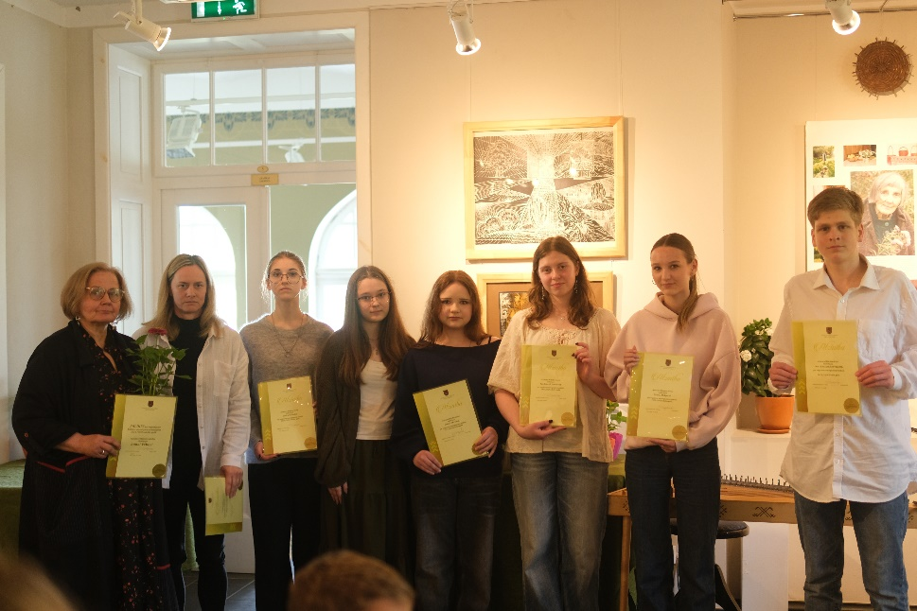
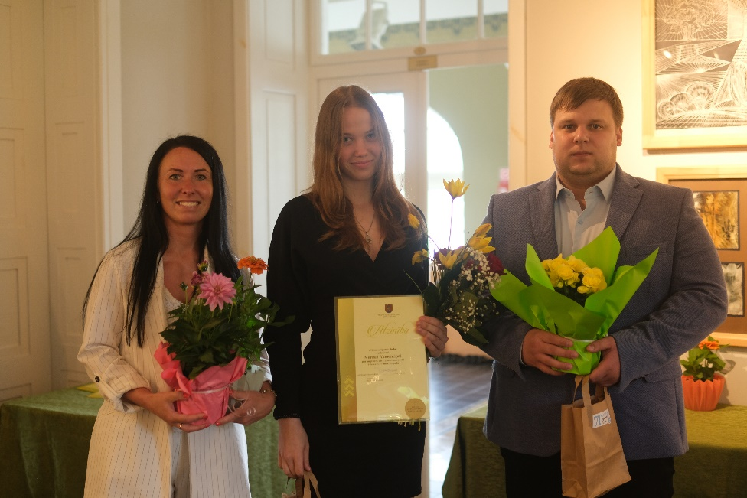
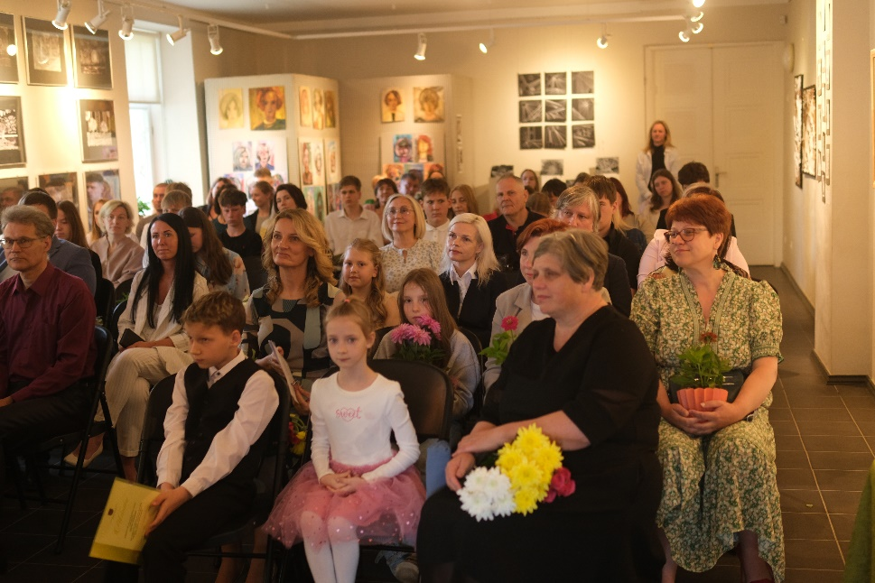
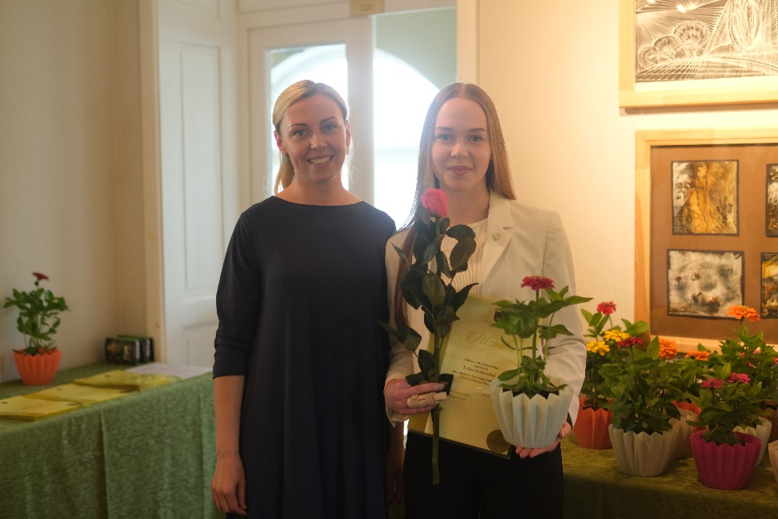
PIEŠĶIRTAS NAUDAS BALVAS 9375 EUR
Notes:
Galvenās investīcijas uzņēmējdarbības veicināšanā
Jaunas ražošanas ēkas
Ielu un ceļu pārbūve
20 kw elektrības līnija
Cietā seguma laukumi
Ūdensapgādes un kanalizācijas tīkli
Jau paveikts

Slide 12
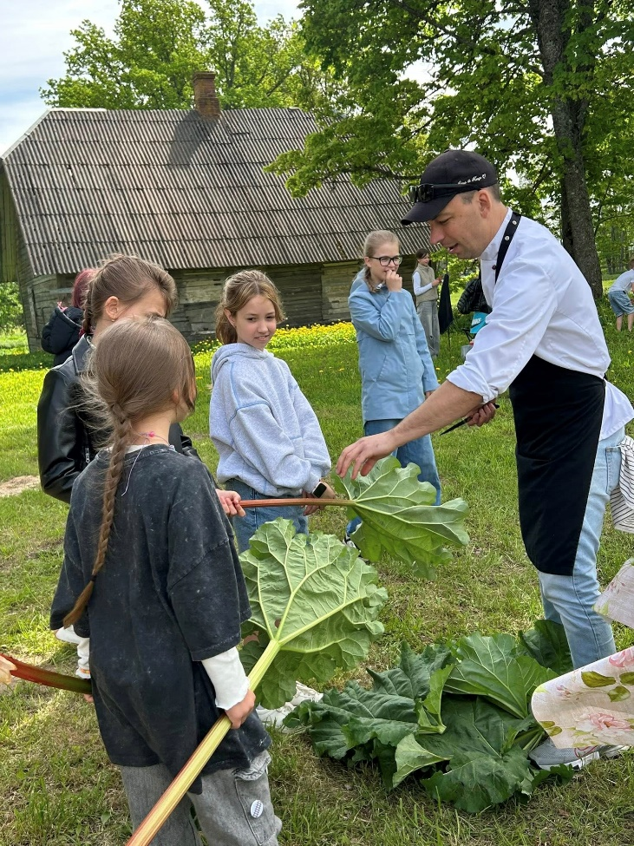
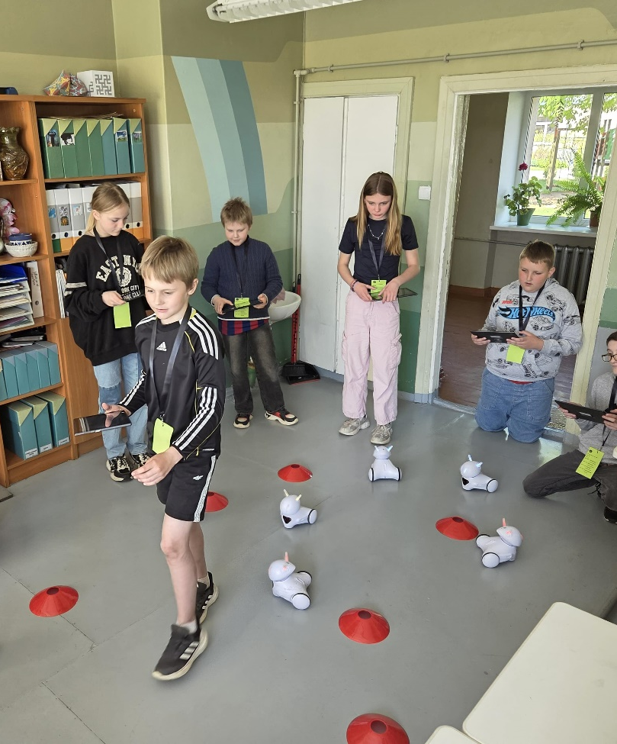
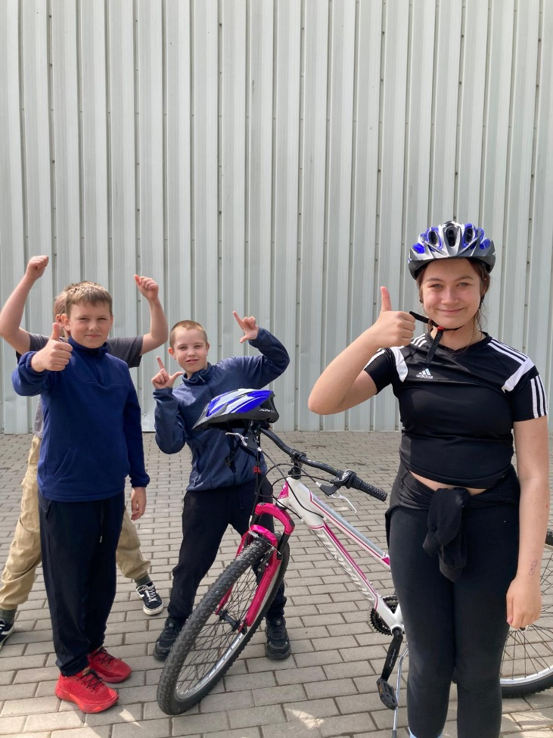
55 BRĪVĀ LAIKA AKTIVITĀTES UN NOMETNES
Notes:
Galvenās investīcijas uzņēmējdarbības veicināšanā
Jaunas ražošanas ēkas
Ielu un ceļu pārbūve
20 kw elektrības līnija
Cietā seguma laukumi
Ūdensapgādes un kanalizācijas tīkli
Jau paveikts

Slide 13
IEDZĪVOTĀJU PIEŅEMŠANA ALSVIĶOS UN ANNĀ
Atkritumu apsaimniekošana
Vidi degradējošās ēkas
Ceļu uzturēšana
Kultūras pasākumi
Priekšlikumi
Notes:
Galvenās investīcijas uzņēmējdarbības veicināšanā
Jaunas ražošanas ēkas
Ielu un ceļu pārbūve
20 kw elektrības līnija
Cietā seguma laukumi
Ūdensapgādes un kanalizācijas tīkli
Jau paveikts

Slide 14
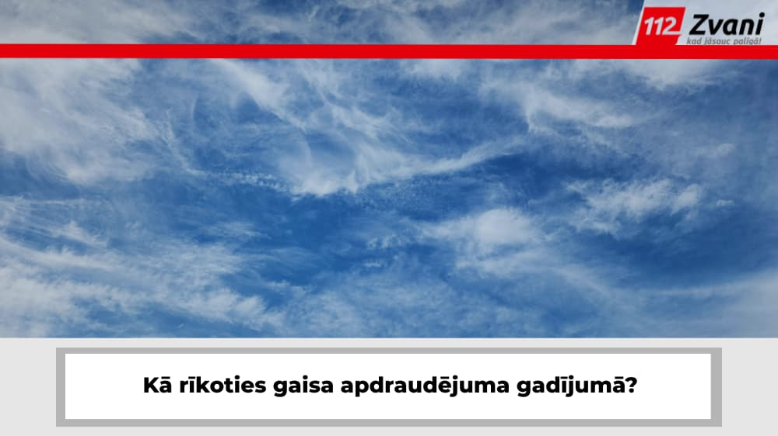
PAŠVALDĪBAS PRIORITĀTE – CIVILĀ AIZSARDZĪBA
Trauksmes reaģēšanas un gatavības plāns
Izglītības iestāžu apsekošana
Informatīvais seminārs iedzīvotājiem
Notes:
Galvenās investīcijas uzņēmējdarbības veicināšanā
Jaunas ražošanas ēkas
Ielu un ceļu pārbūve
20 kw elektrības līnija
Cietā seguma laukumi
Ūdensapgādes un kanalizācijas tīkli
Jau paveikts

Slide 15
Paldies par uzmanību!

